Slide 1

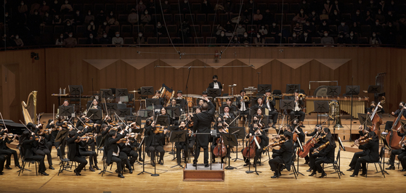
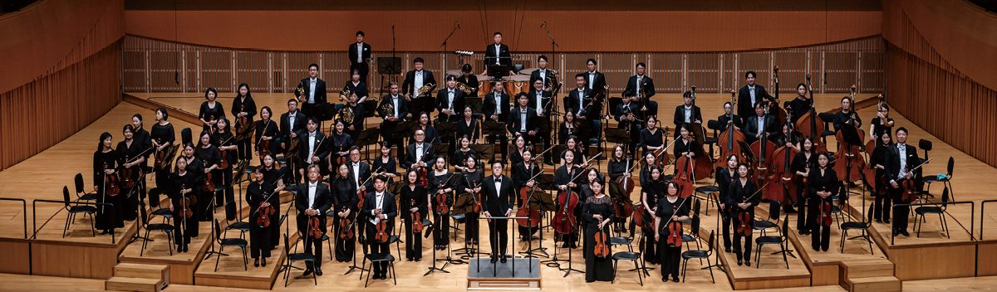

GS칼텍스 예울마루 특별공연 후보(안)
2026.03.03
GS칼텍스재단 창립 20주년과 ‘2026 여수세계섬박람회’를 기념하여 정상급 협연자와 오케스트라의
클래식 기획공연을 추진하고자 함
 | 1안 | 2안
일 정 | 9월 22일(화) | 10월 6일(화)
제 목 | 협연자+국립심포니오케스트라 | 협연자+다음 3개 오케스트라 중 1개 악단
출연진 | 국립심포니오케스트라 | 1순위 경기필하모닉오케스트라 (협의 중) | 2순위 성남시립교향악단 (협의 중) | 3순위 부천시립교향악단 (협의 중)
협연자 리스트 (가능일정 협의중) | 피아노 선우예권, 문지영 | 바이올린 대니 구, 김서현 | 비올라 용재 오닐 | 첼로 최하영
 | 출연 가능일정 협의중
※ 협연자 후보 리스트 첨부 참조

Slide 2
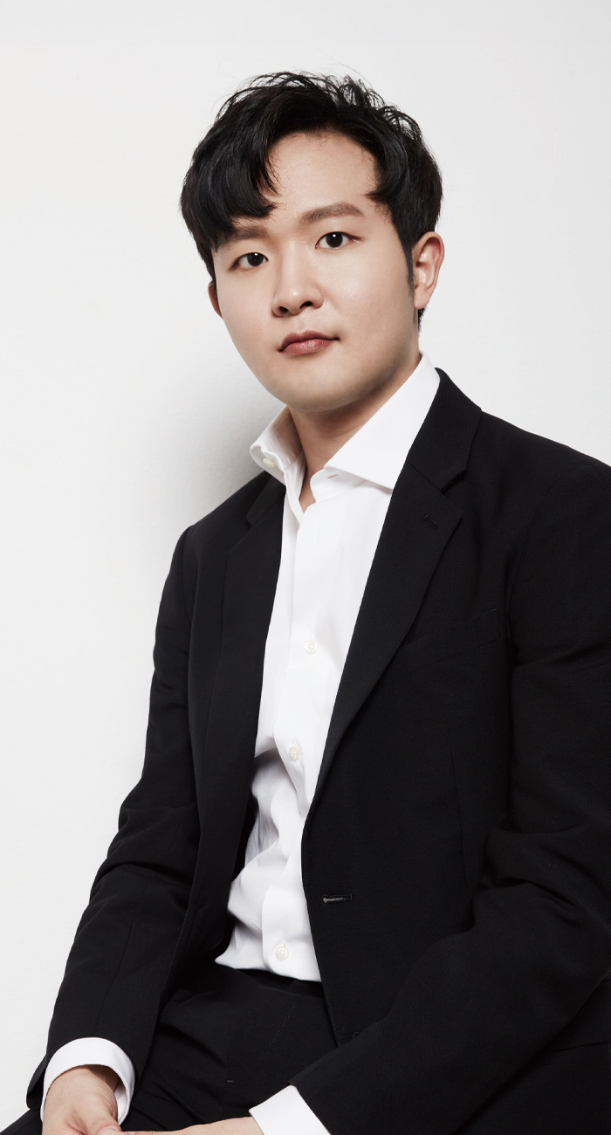
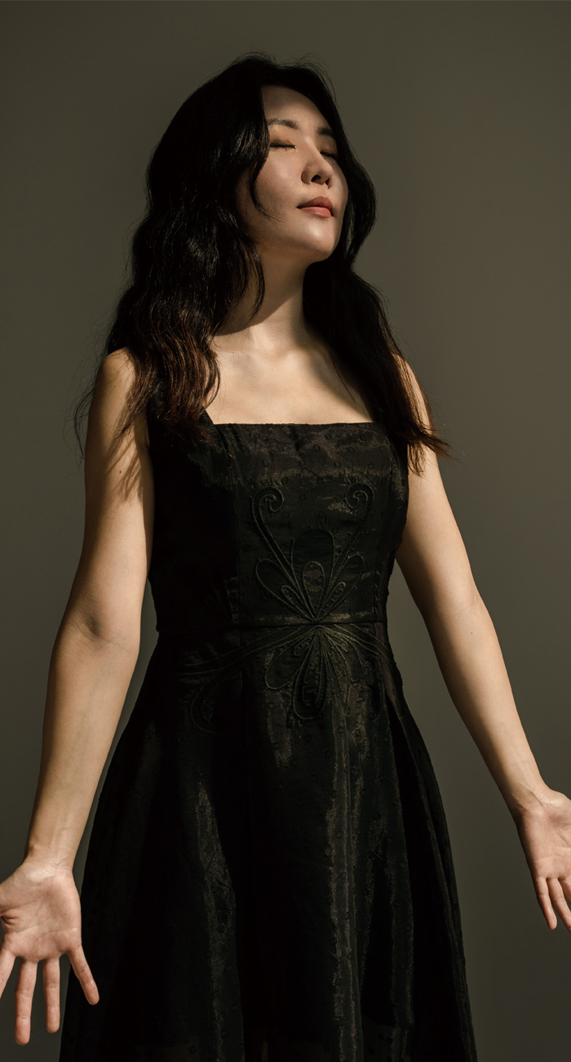
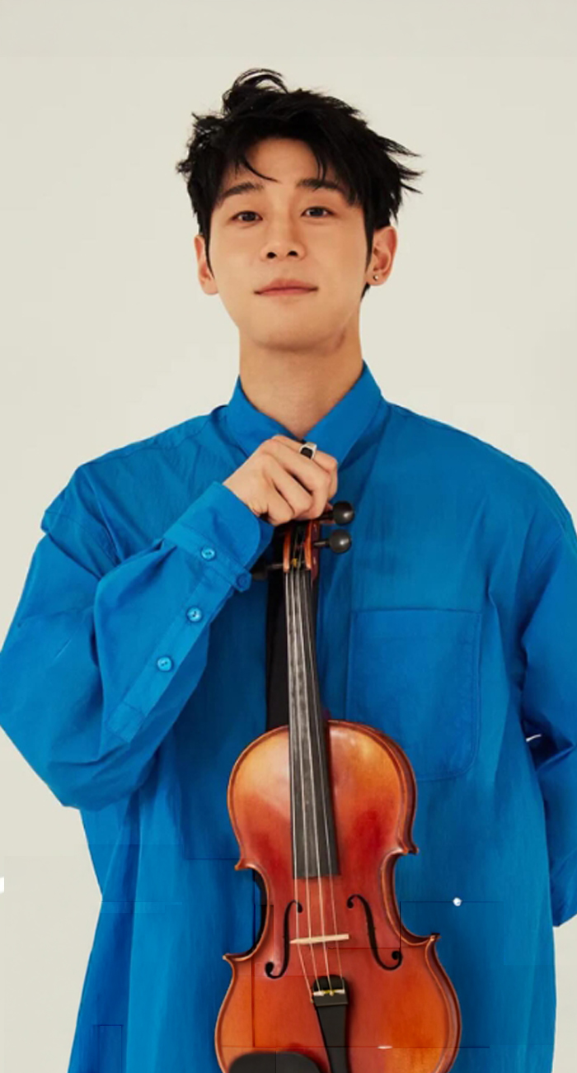
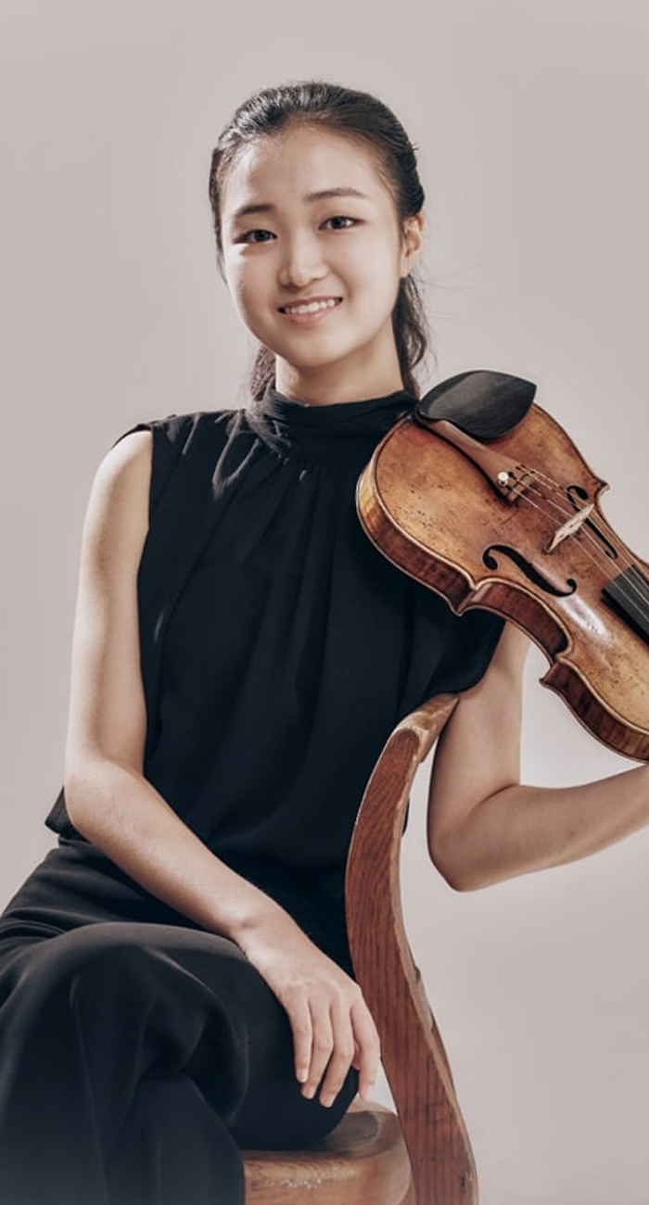
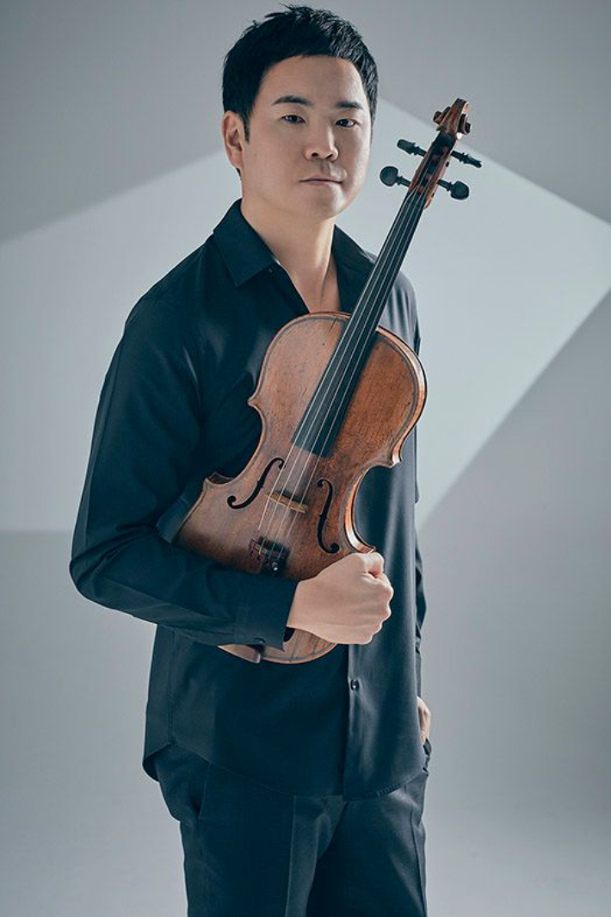
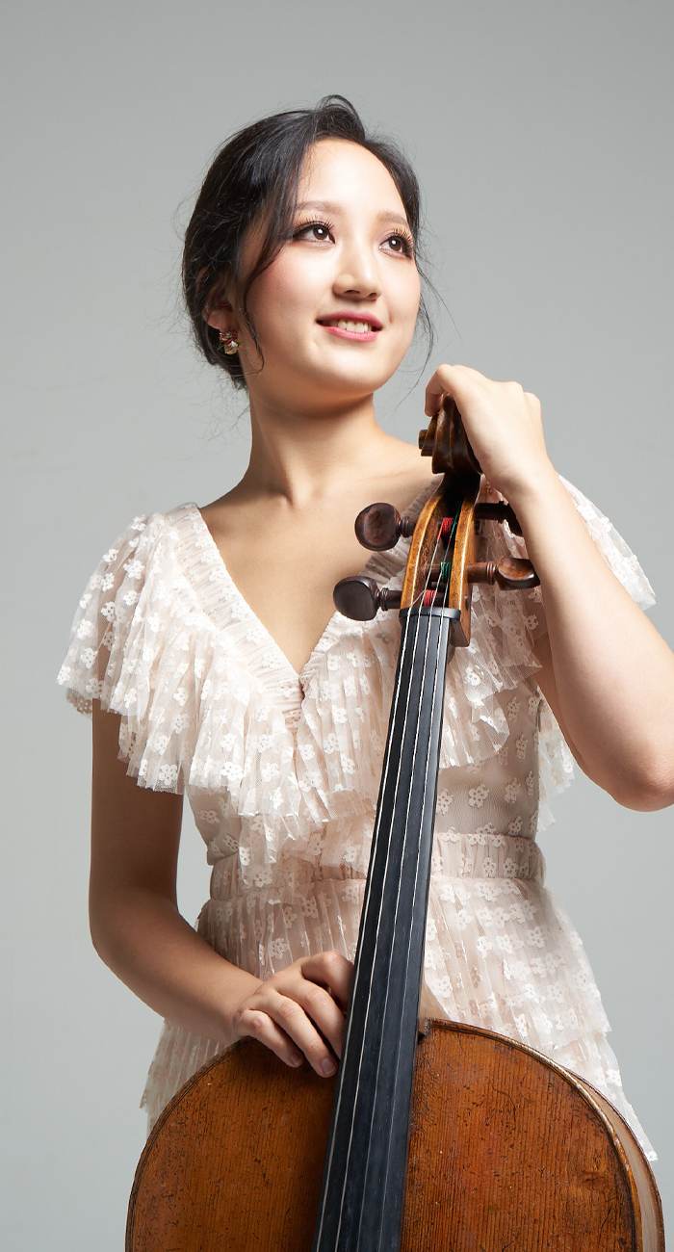
첨부1. 협연자 리스트
피아노
바이올린
비올라
첼로
선우예권
문지영
대니구
김서현
용재 오닐
최하영
· 반 클라이번 콩쿠르
한국인 최초 우승(2017)
· 국제 콩쿠르 8회 우승
(한국인 최다)
· 커티스 음악원·줄리아드
졸업
# 2023년 예울마루 독주회
진행
· 제네바 국제 콩쿠르 우승
(2014)
· 부조니 국제 콩쿠르
아시아인 최초 우승(2015)
· 한예종, 바렌보임
아카데미 수학
# 2017년 예울마루 독주회
진행
· 뉴잉글랜드 음악원 석사
· MBC 예술무대 메인 MC
· 앙상블 디토 객원 멤버
# 2026년 예울마루
신년음악회 협연
· 티보르 바르가 콩쿠르
최연소 우승(2023, 만14세)
· 이자이·코간·쿠퍼 콩쿠르
연속 우승
· 서울시향 등
유수 오케스트라 협연
· 줄리아드 비올리스트
최초 아티스트 디플로마
· 그래미 어워즈 수상
(비올리스트 최초)
· 타카치 콰르텟 멤버
· 퀸 엘리자베스 콩쿠르
한국인 최초 우승(2022)
· 펜데레츠키 국제 첼로
콩쿠르 우승
· 카네기홀 데뷔(2024)

